Slide 1
Gruppetime IN1030
Fredag 30.01. 2026
Gruppe 7
juliegri@uio.no

Slide 2
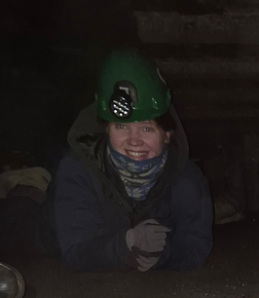
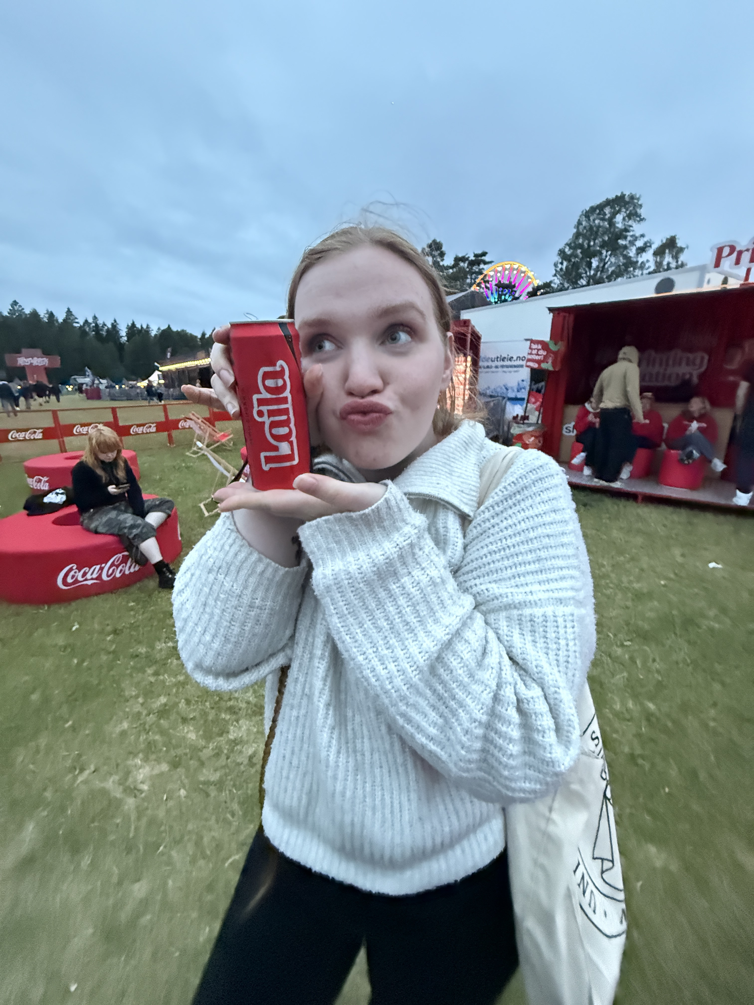
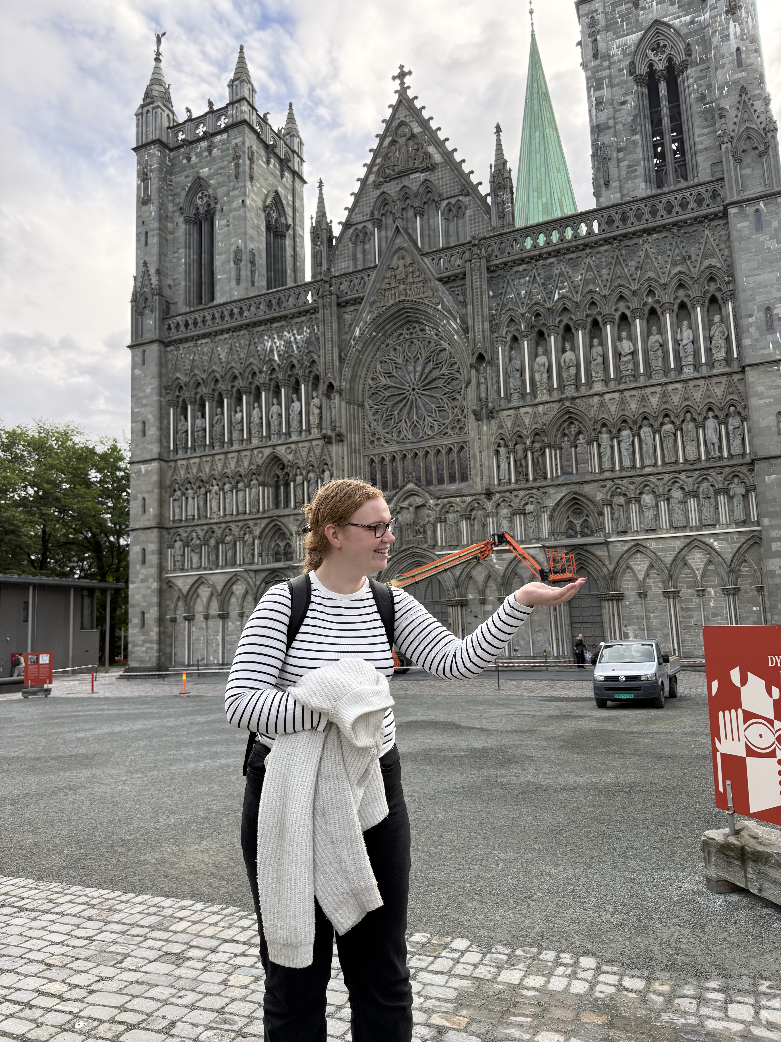
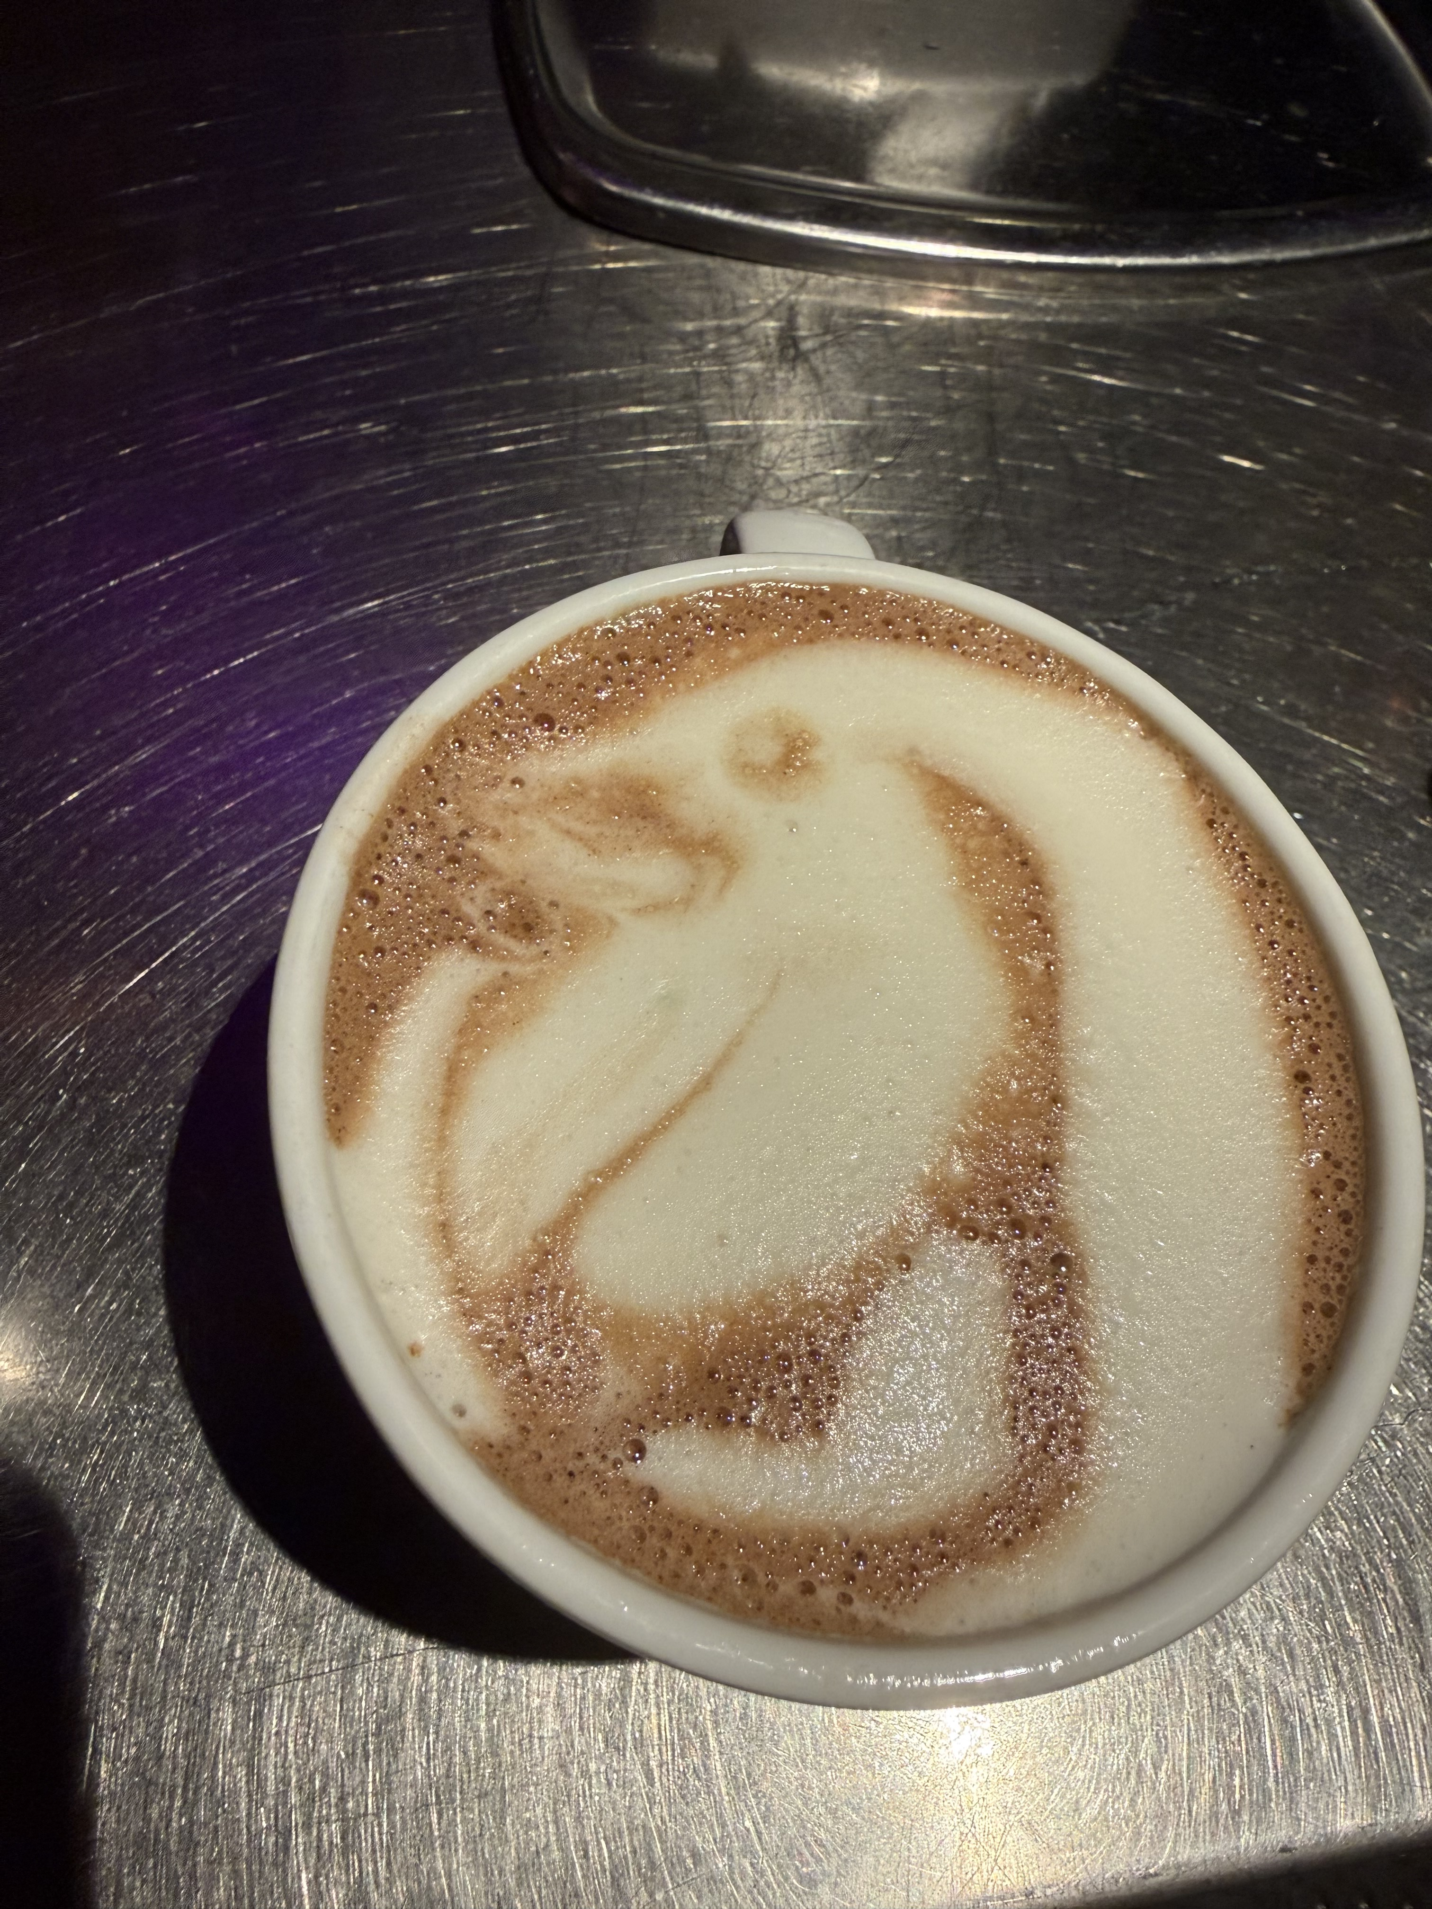
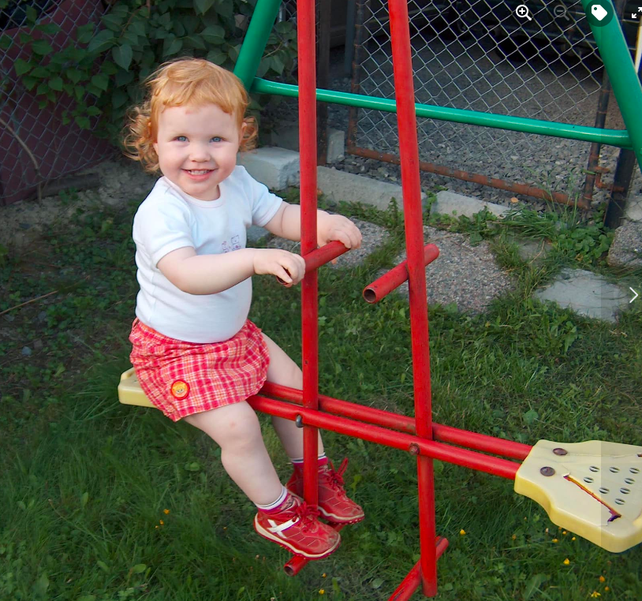
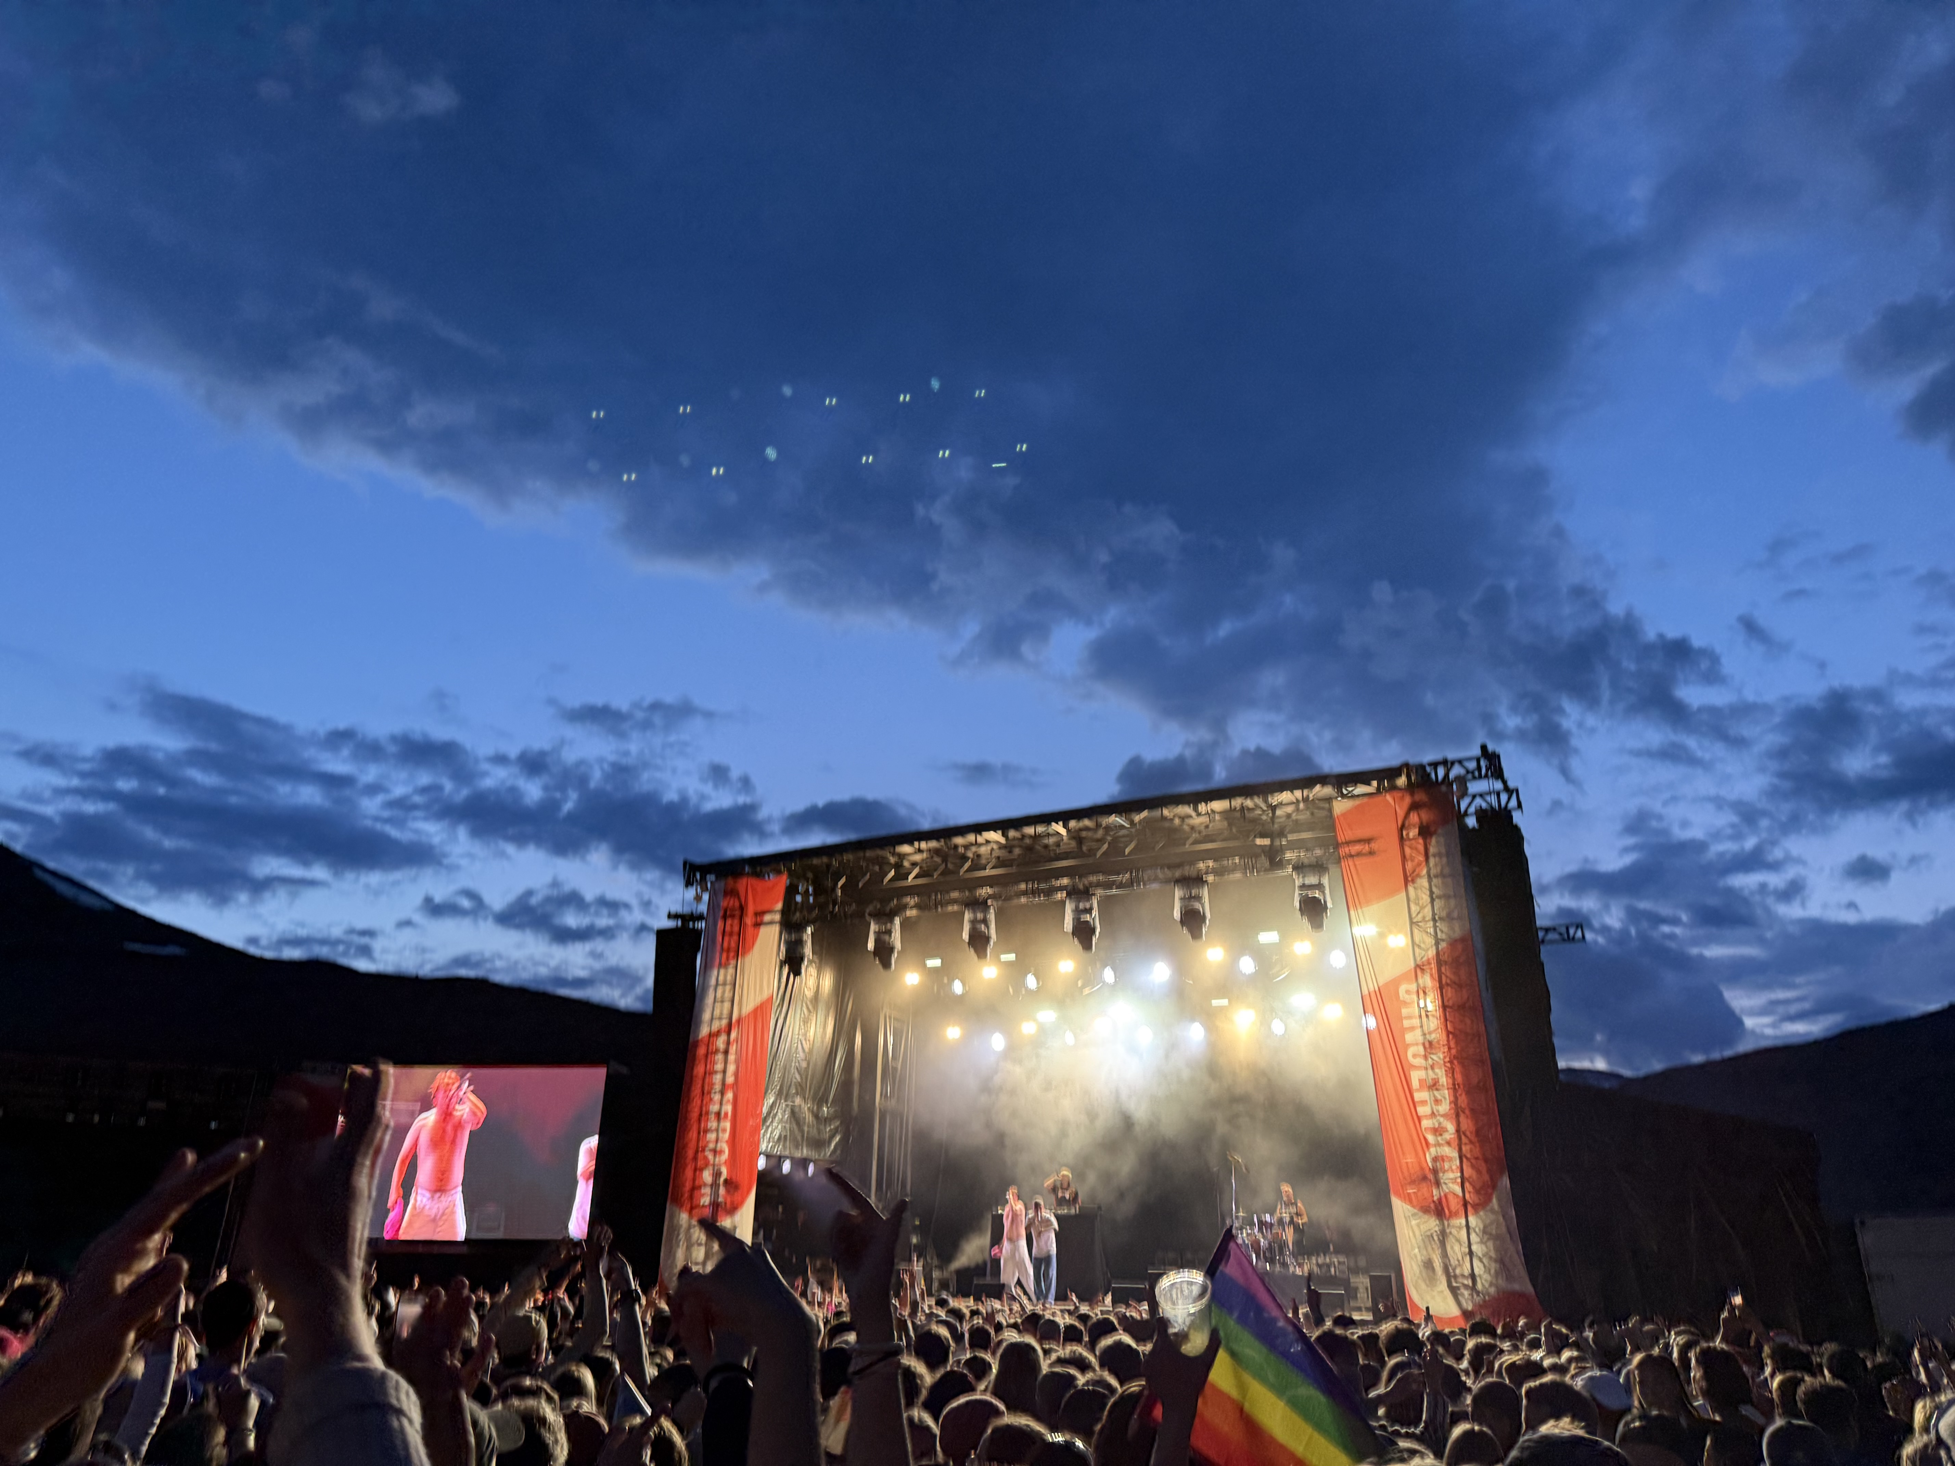
Hvem er jeg?
Julie Grihamar
Bachelor Programmering og Systemarkitektur
  (++)
Hadde 1030 for 3 år siden >:)
Tidligere gruppelærer i IN1000 & IN1030
Foreningsaktiv
  Kjellermogul i CYB 🐧
  Fagutvalget (FUI) 🎓

Slide 3
📌Dagens sitat
✨Okei, programmering dreper hjernen din litt, men det funker✨

Slide 4
Planen i dag
Bli litt kjent!
Notes:
Hverandre og kurset

Slide 5
Bli kjent <3
2 sannheter og 1 løgn
☕️

Slide 6
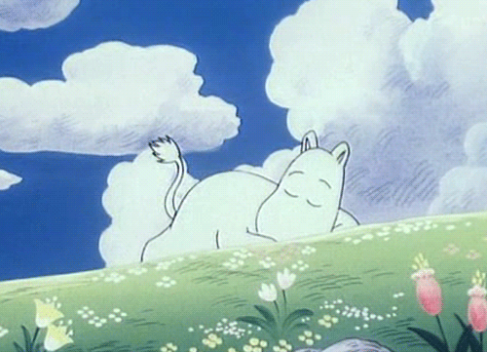
Jeg starter!
Jeg har vært i finske Mummiland
Jeg har bodd i et fransk kloster
Jeg har vært i Disneyworld

Slide 7
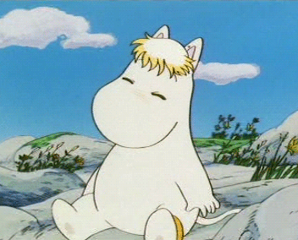
Deres tur!
Start med å presentere dere med navn og studieretning
Deretter kjører dere på med 2 sannheter og 1 løgn
En på hver gruppe presenterer til resten av rommet 🧩

Slide 8
Forventninger

Slide 9
Forventninger
Hva er deres forventninger til kurset?
Hva tror dere at dere kommer til å lære?
Er det noe dere lurer på?

Slide 10
Forventninger
At dere har deltatt/sett forelesningen
Deltar aktivt <3

Slide 11
Litt praktisk informasjon

Slide 12
Litt praktisk informasjon - Obliger
 | Oblig 1 | Oblig 2 | Oblig 3 | Oblig 4 | Oblig 5
 | Individuell | Individuell | Individuell | Gruppe | Gruppe
Innleveringsfrist | 04. Februar | 18. Februar | 4. mars | 13. april | 27. mai
✏️

Slide 13
Litt praktisk informasjon - Obliger
Valg av Case:
1. FINN.no
2. Mine studier
3. Ruter
4. Vipps
5. Spotify
6. Klokke, brille eller annen kroppsbåren teknologi som registrerer og viser noe. For dette trenger du også et “system”, for eksempel en helseapp, tale-til-tekst tjeneste eller annet.
NB! Merk at du skal jobbe med dette systemet i oblig 1, 2 og 3 (de individuelle)
✏️

Slide 14
Litt praktisk informasjon - Obliger
Husk!
Pass på å levere som pdf!
Navn på fil: brukernavn.pdf
Gjennomgang av oblig 1
✏️

Slide 15
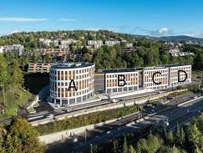
Eksamen
05. Juni kl. 09:00 – 13:00
Silurveien 2
Alle obliger bestått ✅
Notes:
Hvordan kommer folk seg til Silurveien?

Slide 16
Lurer du på noe?
--> Discourse 🦜🗣️

Slide 17
Hva er en interessent?

Slide 18
Interessent – Hentet fra «Notat om samspill»
Hvem: “En interessent kan være en person, gruppe, organisasjon eller institusjon.”
Interesse / behov: “For en interessent har utformingen av en løsning eller utfallet av en hendelse betydning. De har derfor et uttalt eller u-uttalt ønske om eller behov for å påvirke utformingen eller utfallet.”
Relasjonsforhold: “Interessentenes ønsker kan være sammenfallende, forenlige, delvis motstridende eller stå i et klart motsetningsforhold. De som er bærer av ønskene kan noen ganger samhandle direkte og forhandle om løsninger, de kan bringes i kontakt med hverandre via en tredjepart eller de kan være ukjente for hverandre.”
Notes:
Ta voi som eksempel.
Som privatbruker/individ -> kjempe nice for å komme seg fort frem.
Gruppe-> Nabolag, irriterende at de syklende står overalt. De kan ønske «geo fencing»
Organisasjon -> Bedrift / fotballlag. Voi er bedriften og ønsker at det skal gå så bra som mulig. Fotballaget håper å kunne bruke elsparkesykler for å komme seg fort mellom kamper.
Institusjon -> Skole / sykehus. Sykehus kan bli frustrerte på feilparkerte elsparkesykler på deres områder og

Slide 19
Oppgave 1
Bruk 5 minutter på å identifisere noen av Netflix sine interessenter. På hvilken måte er disse interessent?
Identifiser følgende
  Relasjoner mellom interessentene
  Interessentenes interesser i systemet
  Eventuelle konflikter mellom interessentene
📺

Slide 20
«Innspill om samspill - Om vekselvirkningen mellom mennesker og teknologi»
Logg dere inn på Leganto, bruk et par minutter på å lese gjennom artikkelen.
  (Må være innlogget for å få tilgang til artiklene ☺️)

Slide 21
Refleksjoner fra notatet
Hva tenker dere at samspill mellom digital teknologi og individer, organisasjoner og samfunnet handler om?
Hvordan påvirkes samfunnet av ulike teknologier? Hvilke konsekvenser kan digitaliseringen av samfunnet være?
Notes:
Bruke eksempel om bestefar med mobiltelefon

Slide 22
Påstander fra notatet
1. Samspillet endrer samfunns- og leveforhold på måter som har store konsekvenser.
2. Disse endringene er vanskelige fullt ut å planlegge, styre og forutse.
3. Samspillet involverer mange ulike aktører eller interessenter.
4. Disse interessentene deltar i (sam)spillet med ulike ressurser, de har ulike motiver og de får ulike gevinster av å involvere seg.
5. Mellom interessentene kan det oppstå konflikter og motsetninger, men også dannes allianser og ulike mer eller mindre stabile nettverk.
6. Samspillet utvikler seg gjennom valg og prioriteringer.
7. Men kan også noen ganger fremstå som situasjoner preget av delvis tvang, fristelser en ikke kan motstå eller nye rutiner som er vanskelige å endre.
8. Teknologiske endringer kan være sterke eller svake sosiale hint der konsekvensene av å ikke ”ta dette hintet” kan være mer eller mindre alvorlige.
9. Når noe går galt i samspillet vil en lete etter den eller de ansvarlige – bebreide selve teknologien, det systemet der teknologien iverksettes i eller brukerne av systemet.
10. Samspillet utvikler seg som en opplærings- og oppdragelsesprosess der en både modifiserer og tilpasser teknologien, men også utvikler ”nye” mennesker med andre verdier, kapasiteter og ferdigheter enn tidligere

Slide 23
Tips til oppbygging av besvarelse
TUR-modellen (https://www.sokogskriv.no/skriving/struktur)
Hvordan argumenterer vi??
Hvordan skriver vi en diskusjonsoppgave??
Hva?
  Argumentasjon: Påstand + begrunnelse
  Diskusjon: Egne påstander som drives gjennom argumentasjon
Tips til god drøfting
  Ikke still en masse spørsmål
  Gå systematisk til verks
  Relevant konklusjon
  Flere tips? https://www.sokogskriv.no/skriving/argumentere-redegjore-drofte
Notes:
Pass på å ikke skrive punkter

Slide 24
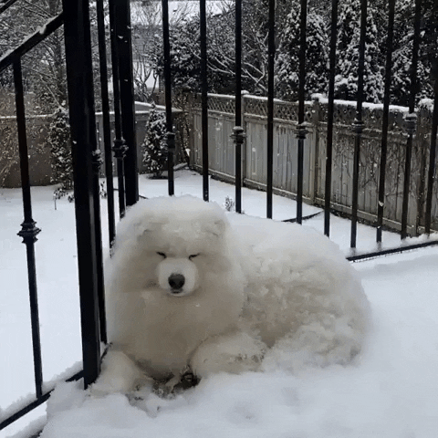
Oblig-jobbing <3
«Jeg liker ikke kulde. Den gir meg en dårlig følelse… bokstavelig talt.» - Chad G. Pete Januar 2026

